Slide 1
Algoritmos Genéticos:
Funcionamento e Características
Disciplina:
EPS3653
Algoritmos Genéticos

Slide 2
Algoritmos Genéticos
Algoritmos Genéticos:
  Funcionamento
  Características
  Diferenciação
  Conceitos Biológicos

Slide 3
Algoritmos Genéticos:
Definição
Os Algoritmos Genéticos são procedimentos adaptativos, para a busca de soluções em espaços complexos, baseados na evolução biológica, com padrões de operações, baseados no principio darwinista de supervivência dos indivíduos que melhor se adaptarem ao ambiente.

Slide 4
Funcionamento dos A.G.
Começo
Inicialização;
Enquanto not ( Fim da Evolução )
t := t + 1; { próxima geração}
Operadores_Genéticos;
P(t) := P’(t); { próxima população }
Fim Enquanto
Fim

Slide 5
Funcionamento dos A.G.
Inicialização
t:= 0; { tempo zero }
P(t) ; { Geração da População Inicial }
Avaliar P(t); { Avaliação da População }
Fim Inicialização

Slide 6
Funcionamento dos A.G.
Operadores_Genéticos
Seleção de Indivíduos P’{Para gerar descendentes}
Recombinar P’{Recombinação dos genes dos pais}
Avaliar P’(t)
Fim Operadores_Genéticos

Slide 7
Funcionamento dos A.G.
De uma geração a outra, os indivíduos competem por recursos, aqueles mas aptos aos requerimentos ambientais, serão os que poderão, com maior probabilidade, deixar descendentes.

Slide 8
Funcionamento dos A.G.
Seleção: durante esta fase, os indivíduos (os pais ) são selecionados aleatoriamente, utilizando um esquema de favorecer os melhores.
Selecionados os pais, os cromossomas são recombinados, utilizando operadores genéticos, como o crossover e a mutação.

Slide 9
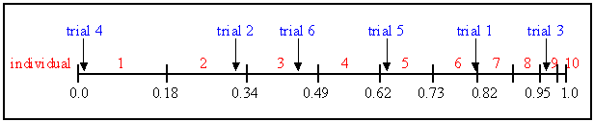
Seleção
Probabilidade de Seleção
0.18 0.16 0.15 0.13 0.11 0.09
0.07 0.06 0.03 0.02 0.0
Números Randômicos
  0.81 0.32 0.96 0.01 0.65 0.42.

Slide 10
Funcionamento dos A.G.
Crossover: Dado 2 indivíduos, eles são “cortados” aleatoriamente em uma posição física, produzindo 2 segmentos.
A escolha randômica utilizada para saber onde os cromossomos são cortados, depende de uma probabilidade.
Se o crossover não é aplicado, os filhos, são idênticos aos pais.

Slide 11
Funcionamento dos A.G.
Mutação: É aplicado a cada indivíduo, em cada posição do gene ( locus ). A aplicação deste operador depende também de uma probabilidade.
Operadores Secundários:
  Nicho e Espécies
  Diplodismo
  Outros Operadores.

Slide 12
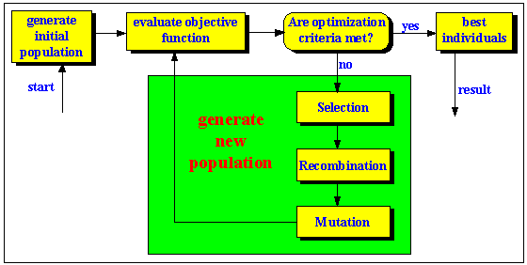
Funcionamento dos A.G.

Slide 13
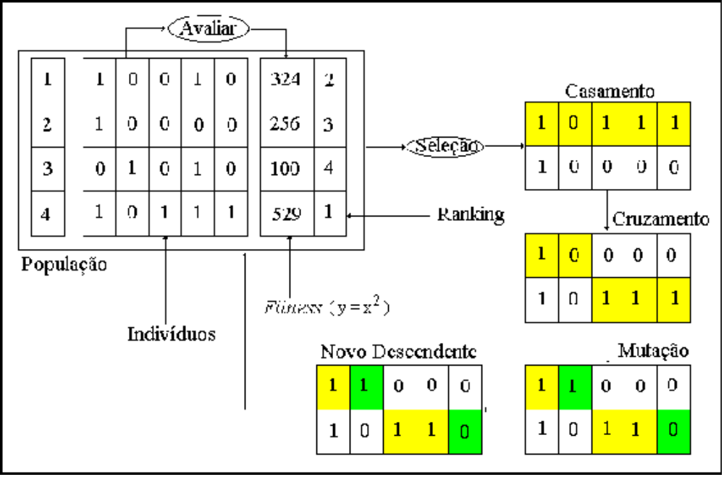
Funcionamento dos A.G.

Slide 14
Exemplo
Exemplo: f(x) = x²
População Valor x Fitness Proporção
01101 13 169 0,14
11000 24 576 0,49
01000 8 64 0,06
10011 19 361 0,31
Total 1170 1,00
Media = 293 Melhor = 567
Sorteio = 12 - 56 - 24 - 87

Slide 15
Exemplo
População Npop Valor x Fitness
0110 | 1 01100 12 144
1100 | 0 11001 25 625
11 | 000 11011 27 729
10 | 011 10000 16 256
Total 1754
Media = 439 Melhor = 729

Slide 16
Exemplo
Julgamento de Processos de Licitação
Elizabeth Wegner Karas
Shu Han Lee
Como era feito:
Os preços máximos e mínimos são fixados.
Uma empresa pode apresentar propostas em lotes para os quais tenha capacidade de execução.

Slide 17
Exemplo
Propostas do BID:
Promover licitações de obras em grupo de vários lotes.
Não existe fixação de preços máximos.
Apresentar propostas para um número de lotes superior as suas capacidades técnicas.
Podem ser apresentados descontos condicionados.

Slide 18
Exemplo
Conseqüências:
Exemplo 1: 8 lotes, 22 empresas, 60 propostas
2.402.400 diferentes combinações.
Exemplo 2: 11 lotes, 35 empresas, 92 propostas
163.296.000 diferentes combinações.

Slide 19
Exemplo
Busca exaustiva : 50 alternativas/segundo
( 38 dias de processamento )
Programação Linear Inteira Mista:
( falta de memória )
Algoritmos Genéticos

Slide 20
Exemplo
Codificação e Representação:
Cada empresa tem um número 1 . . K
O locus de cada gene representa 1 lote.
O alelo assume os valores de cada empresa.
O domínio de cada alelo, é o conjunto de empresas
proponentes para execução do lote correspondente ao locus desse gene.
Um indivíduo é um julgamento completo.

Slide 21
Exemplo
Função de Avaliação ( Fitness )
Os indivíduos serão avaliados segundo o custo das propostas.
O objetivo é minimizar o custo do julgamento.
Resultados
O resultado obtido coincidio com a busca exaustiva

Slide 22
Exemplo
Escala de Horários Médicos
Carmen D. de F. de Lacerda
Leandro J. Komosinski
Lúcia H. M. Pacheco
O problema consiste na elaboração da escala de
horário do serviço de Neonatologia da Maternidade do HU da UFSC.

Slide 23
Exemplo
São 12 médicos para o atendimento 24 hs.
São dois tipos de dias:
2 - 6 : devem ser alocados 8 médicos
3 no turno da manha de 8 hs. a 12 hs.
4 no turno da tarde ( 2 de 12 hs a 16 hs. e
2 de 16 hs. a 20 hs.)
1 no turno da noite ( 20 hs. a 8 hs. )
S - D - F: 2 de manha, 2 de tarde e 1 a noite.

Slide 24
Exemplo
Escala satisfatória
Restrições Administrativas
Número de médicos disponíveis.
Cada médico deve cumprir a carga horária do contrato.
Número máximo de hs. consecutivas de plantão.

Slide 25
Exemplo
Restrições de Ordem Pessoal.
Médicos com horários fixos.
( ex. alguns so trabalham de manha )
Médicos com limite de número de hs. nos fins de semana. ( ex. 32 hs. Máximo S-D-F)
Médicos com restrições em turnos específicos.
( ex. alguns não podem trabalhar a noite )

Slide 26
Exemplo
Codificação e Representação:
Alelo: representa um médico ( 1 . . 13 )
Gene: segmento de escala de um alelo ( ex. turno da manha são 3 genes )
Cromossomo: representa uma escala completa.

Slide 27
Exemplo
Número de genes do cromossomo = S * 8 + F * 3
S = total de dias normais no mês.
F = total de dias S-D-F no mês.
Para um mês de 31 dias, com 5 sábados e 5 domingos, temos 198 genes.
Espaço de busca 10⁶⁸

Slide 28
Exemplo
Função de Avaliação ( Fitness )
Minimizar o número de buracos.
Satisfação dos médicos: número de hs. alocadas seja exatamente igual ao previsto nas restrições.
Fitness = 2 * X + 2 * Y² + 4 * Z

Slide 29
Exemplo
X = ∑ n° de hs. alocadas abaixo daquelas definidas pelas restrições de todos os médicos
Y = ∑ n° de hs. alocadas acima daquelas definidas pelas restrições de todos os médicos
Z = ∑ n° de hs. com buracos.

Slide 30
Exemplo
Resultados:
Uma médico demora de 4 a 5 hs. Para montar uma escala.
Depois de obter uma solução inicial utilizando AG, o médico demora 5 minutos para ajustar a escala.

Slide 31
Características dos A.G.
As principais características dos A.G. são:
Trabalham com uma população de indivíduos, cada um representa uma solução do problema.
Aqueles indivíduos mais aptos, deixarão descendentes. Assim uma nova população é gerada, produzida por seleção dos melhores indivíduos desde a geração corrente.

Slide 32
Características dos A.G.
O conjunto de parâmetros representados por um cromossomo particular é o genótipo.
Estes parâmetros (genes) são colocados em um indivíduo (cromossomos), de forma codificada.
Exemplo: Uma F( x, y, z ), cada variável pode ser codificado por 10 bits, e 3 genes ( total do cromossomo 30 ).

Slide 33
Características dos A.G.
Cada indivíduo é avaliado ( fitness ).
O genótipo contém informações que determinam a morfologia do indivíduo
( fenótipo ).
O fitness de um indivíduo, depende da performance do fenótipo.

Slide 34
Diferenciação dos A.G.
As Principais Características dos A.G. que o fazem diferentes das outras técnicas de busca, são:
São independentes do domínio do problema.

Slide 35
Diferenciação dos A.G.
Trabalham com string de caracteres, geralmente em código binário, para representar um conjunto de parâmetros.
São relativamente imunes à alta dimensionalidade, mínimos locais e a ruídos.

Slide 36
Diferenciação dos A.G.
São um método indutivo, e não dedutivo, porque procuram soluções através da justaposição de hipóteses.
Usam regras probabilisticas para guiar a busca, e não regras deterministas.

Slide 37
Diferenciação dos A.G.
Só necessitam informação concernente à qualidade da solução produzida por cada conjunto de parâmetros (informação da função objetivo).
Não como os métodos de otimização, que requerem informação derivada, ou completo conhecimento dos parâmetros e da estrutura do problema.

Slide 38
Diferenciação dos A.G.
Consideram uma população de pontos, e não um só.
Aqui, encontra-se implícito o paralelismo dos algoritmos genéticos, já que esses pontos vão evoluir juntos, compartir e disputar recursos, e aqueles que melhor de adaptem aos requerimentos ambientais gerarão descendentes.

Slide 39
Conceitos Biológicos
População, grupo de indivíduos os quais podem interagir, para por exemplo casar, produzir descendentes.
Indivíduo, membro de uma população.
Cada indivíduo contém um cromossomo, o qual representa uma possível solução do problema a ser resolvido, isto é um ponto do espaço de busca.

Slide 40
Conceitos Biológicos
Cromossomo, biologicamente, um cromossomo é uma cadeia de DNA, encontrada nas células. Os cromossomos contém genes, cada um codificado como uma subseção de uma cadeia de DNA.
Os genes determinan as características de um indivíduo.
Na computação evolutiva, um cromossomo vai as ser um conjunto de parâmetros ou genes.

Slide 41
Conceitos Biológicos
Gene, a unidade de herança fundamental, contendo um segmento de DNA que codifica uma ou varias funções relativas e ocupa uma posição fixa ( locus ) de um cromossomo.
Na computação evolutiva, uma parte de um cromossomo, o qual codifica o valor de um simple parâmetro.

Slide 42
Conceitos Biológicos
Locus, posição física de um gene. Cada gene é capaz de ocupar só uma posição particular no cromossomo.
Alelo, valor de um locus.

Slide 43
Conceitos Biológicos
Crossover, é um operador genético, o qual forma um novo indivíduo (cromossoma).
Mutação, é um operador genético, o qual forma um novo indivíduo (cromossoma).
Evolução, é um processo de mudanças dado em uma população de indivíduos.

Slide 44
Conceitos Biológicos
Fitness, é um valor atribuído cada indivíduo, o qual representa como esse indivíduo resolve as tarefas colocadas pelo ambiente.
Uma função fitness é utilizada para mapear um indivíduo em um valor.

Slide 45
Conceitos Biológicos
Geração, de uma geração a outra, os indivíduos competem por recursos ambientais, aqueles mas aptos aos requerimentos ambientais, serão os que poderão, com maior probabilidade, deixar descendentes.
Genótipo, a composição genética de um indivíduo
Fenótipo, características físicas de um indivíduo.

Slide 46
Minimização de Funções
Minimização de Funções
  Cmax - g(x)
  Fitness = f(x) =
  0 C.C.
  Onde g(x) < Cmax

Slide 47
Função Negativa
Função Negativa
  Cmin + g(x)
  Fitness = f(x) =
  0 C.C.
  Onde g(x)+Cmin > 0

Slide 48
Otimização com Restrições
Utilizam-se duas idéias:
Converter o problema com restrições, para um problema sem restrições.
    Métodos Barreira
    Métodos das Penalidades
Extender os conceitos lineares para os não lineares, utilizando aproximações lineares das funções envolvidas.

Slide 49
Método das Barreiras
Neste método, os pontos gerados são viáveis e no limite, temos a solução ótima.
Min f (x)
s.r. g_{i}(x) <= 0
Para impedir a saída da região viável:
Min f (x) + μ b(x)
onde b(x) = - Σ 1 / g_{i}(x)
b(x) deve ser não negativa e contínua na região x
tal que g_{i}(x) < 0

Slide 50
Método das Penalidades
Neste método, os pontos gerados são inviáveis e no limite, temos a solução ótima.
Min f (x)
s.r. g(x) <= 0
h(x) = 0
Min f (x) + Σ μ₁ (h_{i}(x))² + Σ μ₂ (g_{i}(x))²

Slide 51
Precisão das Variáveis
Se representamos uma variável com 5 bits, e sabemos que essa variável tem domínio [-10,10].
A precisão é:
( 10 + 10 ) / 2⁵ - 1 = 20/31 ~ 0.65
( Umax - Umin ) / 2^{l} -1
Assim: 00000 = -10
00001 = -10 + 0.65 = 9.35
10000 = -10 + 16 * 0.65 = 0.40

Slide 52
Bibliografia
GOLGBERG, David. Genetic Algorithms in Search, Optimization & Machine Learning, Addison-Wesley, 1989.
Edited by Gregory J.E. Rawlins. Foundations of Genetic Algorithms.

